Slide 1





Inserir logo da Instituição de origem do autor principal
GLOSSÁRIO EM LIBRAS PARA VIDRARIAS DE LABORATÓRIO DE QUÍMICA
Maísa C. Silva¹ (PQ), Simone M. Goulart¹ (PQ), Jaliane S. B. dos Santos¹ (TA), Rogério P. Rodrigues² (TA), Geane S. Lima¹ (EG), Alessandra T. Cardoso¹ (EG)
¹Instituto Federal de Goiás, Campus Itumbiara.
²Serviço Nacional de Aprendizagem Industrial (SENAI), Itumbiara.
Contato: jaliane.santos@ifg.edu.br

Slide 2

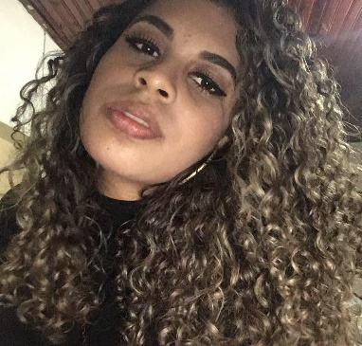
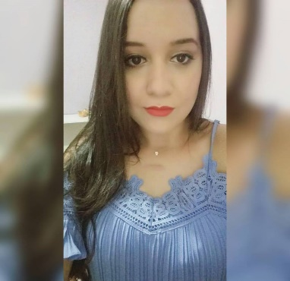
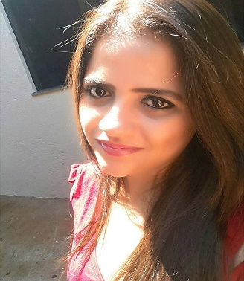
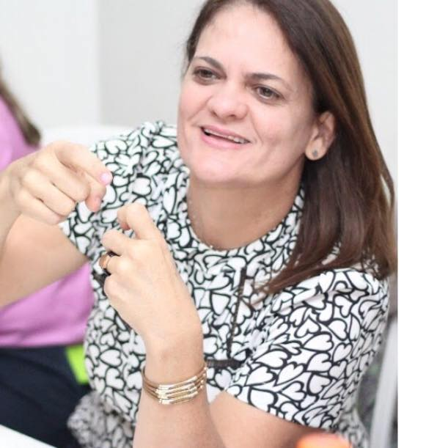
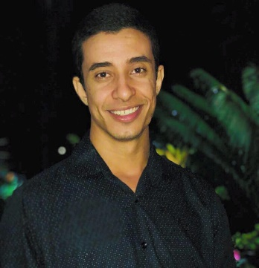
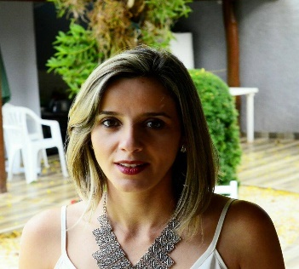
Inserir logo da Instituição de origem do autor principal
AUTORES
Alessandra
Geane
Jaliane
Maísa
Rogério
Simone
Simone

Slide 3


GLOSSÁRIO EM LIBRAS PARA VIDRARIAS DE LABORATÓRIO DE QUÍMICA
INTRODUÇÃO
A Educação dos SURDOS – Um assunto Polêmico;
Desenvolvimento de Propostas educacionais;
Lacerda (2000) diz que: “os surdos, após anos de escolarização apresentam uma série de limitações, não sendo capazes de ler e escrever satisfatoriamente e não tendo um domínio adequado dos conteúdos acadêmicos”.

Slide 4
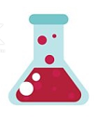

GLOSSÁRIO EM LIBRAS PARA VIDRARIAS DE LABORATÓRIO DE QUÍMICA
INTRODUÇÃO
Com o foco para a criação de Glossário de sinais de vidrarias de Laboratório de Química, pouquíssimos estudos foram realizados nos últimos anos e publicados na literatura;
Carência de sinais da terminologia Química, que foi um dos obstáculos enfrentados por Sousa e Silveira (2011), Reis (2015), e Charallo, Feitas e Zara (2018);

Slide 5

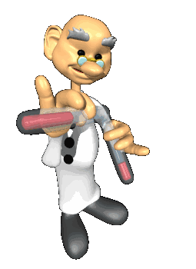
GLOSSÁRIO EM LIBRAS PARA VIDRARIAS DE LABORATÓRIO DE QUÍMICA
INTRODUÇÃO
Porque o desenvolvimento deste trabalho ?
Carência destes materiais didáticos disponibilizados, como os glossários sobre este assunto na literatura;
Contar com um(a) aluno(a) regularmente matriculado(a) no 4º período do Curso de Licenciatura em Química do Instituto Federal de Goiás – Câmpus Itumbiara.

Slide 6

GLOSSÁRIO EM LIBRAS PARA VIDRARIAS DE LABORATÓRIO DE QUÍMICA
OBJETIVOS
Criação do glossário de vidrarias utilizadas em Laboratório de Química e apresentar este, como recurso de acessibilidade;
Divulgar os sinais criados para os alunos que possuem esta necessidade específica, para que a aprendizagem seja eficaz, auxiliando os estudantes na compreensão de suas funções.

Slide 7
GLOSSÁRIO EM LIBRAS PARA VIDRARIAS DE LABORATÓRIO DE QUÍMICA
RELATO DE EXPERIÊNCIA
Reunião
Criação dos Sinais
Seleção e criação dos sinais das principais vidrarias utilizadas no Laboratório de Química
Validação dos Sinais
A criação dos sinais foi auxiliada por intérpretes e por um docente, no que se refere aos conhecimentos científicos
Equipe constituída por surdos, graduandos, professores e intérpretes

Slide 8
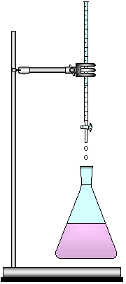
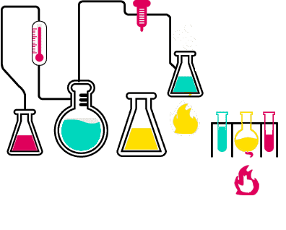
GLOSSÁRIO EM LIBRAS PARA VIDRARIAS DE LABORATÓRIO DE QUÍMICA
RELATO DE EXPERIÊNCIA
Sinais criados para as seguintes vidrarias:
Pisseta ou frasco de lavar;
Balão Volumétrico;
Vidro Relógio;
Bureta;
Pipetas Volumétrica;
Pipeta Graduada;
Pera;
Proveta;
Funil;
Papel Filtro;
Erlenmeyer;

Slide 9
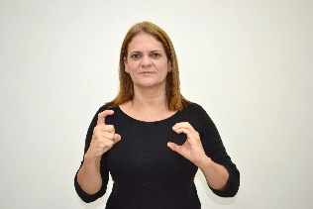
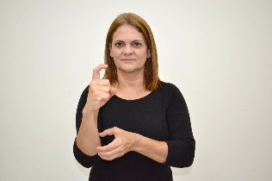
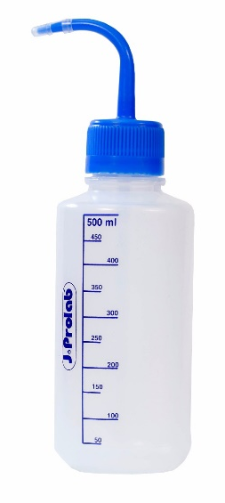
GLOSSÁRIO EM LIBRAS PARA VIDRARIAS DE LABORATÓRIO DE QUÍMICA
RELATO DE EXPERIÊNCIA
1. Pisseta ou Frasco lavador:
Descrição da realização do sinal: Mão esquerda na configuração C e direita na configuração X, mão esquerda encosta com o polegar no braço da mão direita. Com o dedo indicador na configuração em X inclina para baixo suavemente.

Slide 10
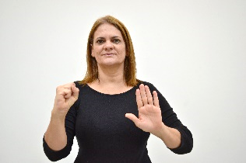
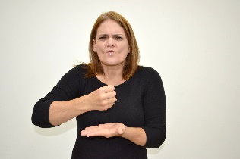
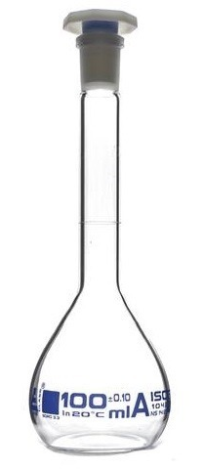
GLOSSÁRIO EM LIBRAS PARA VIDRARIAS DE LABORATÓRIO DE QUÍMICA
RELATO DE EXPERIÊNCIA
2. Balão Volumétrico:
Descrição da realização do sinal: Mão esquerda na configuração 56 e com a mão direita na configuração S, colocar a palma da mão esquerda para cima e mover a mão direita para cima, inflando as bochechas.

Slide 11
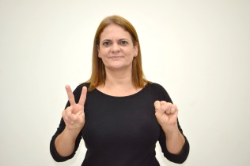
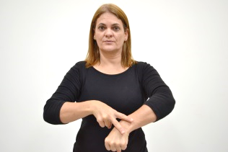
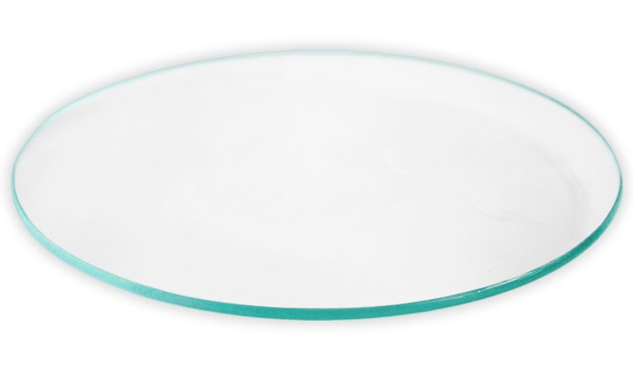
GLOSSÁRIO EM LIBRAS PARA VIDRARIAS DE LABORATÓRIO DE QUÍMICA
RELATO DE EXPERIÊNCIA
3. Vidro Relógio:
Descrição da realização do sinal: Mão esquerda na configuração S e mão direita na configuração V, usando como apoio a mão esquerda em frente o corpo, com a mão direita em V realizar movimentos repetitivos no dorso tocando de cima para baixo.

Slide 12
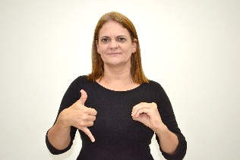
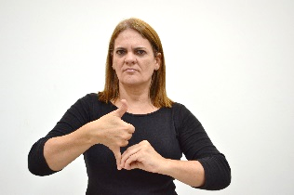
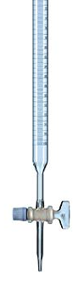
GLOSSÁRIO EM LIBRAS PARA VIDRARIAS DE LABORATÓRIO DE QUÍMICA
RELATO DE EXPERIÊNCIA
4. Bureta:
Descrição da realização do sinal: Mão esquerda na configuração Y e mão direita na configuração 26, a mão esquerda em frente o corpo e com a mão direita na configuração 26 tocar na configuração Y e realizar movimentos repetitivos para a direita e para a esquerda (como abrir e fechar a torneira).

Slide 13
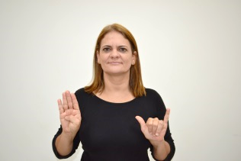
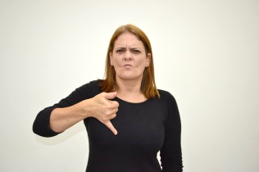
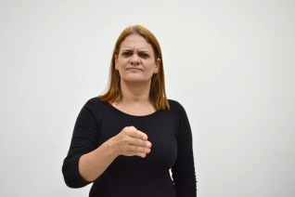
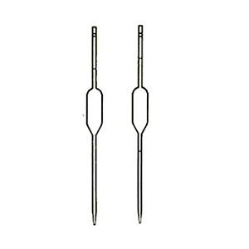
GLOSSÁRIO EM LIBRAS PARA VIDRARIAS DE LABORATÓRIO DE QUÍMICA
RELATO DE EXPERIÊNCIA
5. Pipeta Volumétrica:
Descrição da realização do sinal: Mão esquerda na configuração B e mão direita na configuração Y, Com a mão direita na configuração em Y realizar o movimento para cima, inflando a bochecha. Após, com a mão esquerda em B descer a mão rapidamente para frente.

Slide 14
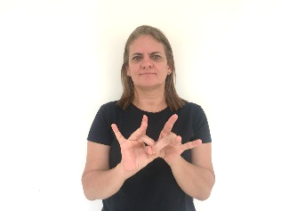
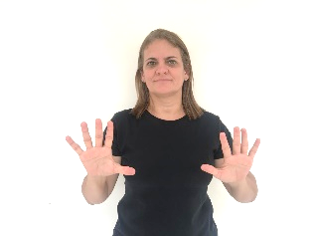
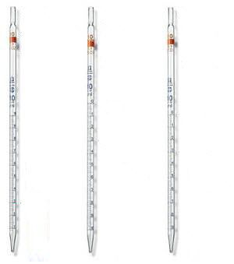
GLOSSÁRIO EM LIBRAS PARA VIDRARIAS DE LABORATÓRIO DE QUÍMICA
RELATO DE EXPERIÊNCIA
6. Pipeta Graduada:
Descrição da realização do sinal: Com a mão direita na configuração em Y realizar o movimento para cima, inflando a bochecha. Após, com as duas mão na configuração 43.

Slide 15
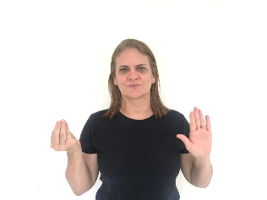
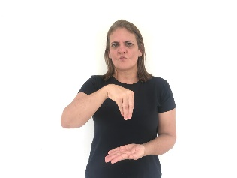
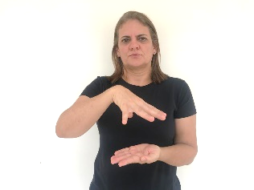
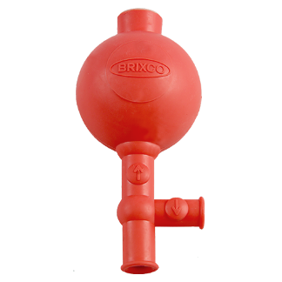
GLOSSÁRIO EM LIBRAS PARA VIDRARIAS DE LABORATÓRIO DE QUÍMICA
RELATO DE EXPERIÊNCIA
7. Pera:
Descrição da realização do sinal: Mão esquerda na configuração 56 e mão direita na configuração 26. Com as mãos à frente do corpo, inflar a bochecha e realizar o movimento de baixo para cima (representado sugando líquido) e abrir a mão direita.

Slide 16
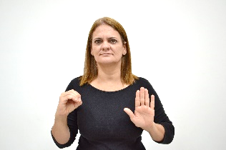
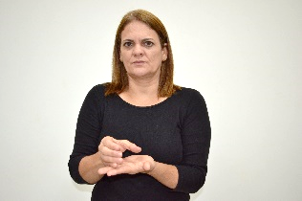
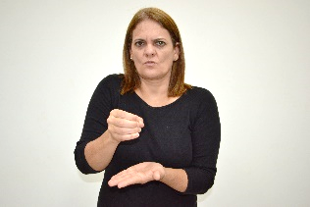
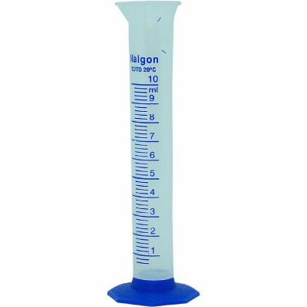
GLOSSÁRIO EM LIBRAS PARA VIDRARIAS DE LABORATÓRIO DE QUÍMICA
RELATO DE EXPERIÊNCIA
8. Proveta:
Descrição da realização do sinal: Mão esquerda na configuração 56 e mão direita na configuração O. Com as mãos à frente do corpo, palma da mão esquerda para cima, apoiar a mão direita com configuração 56 com movimento de baixo para cima com expressão facial inflando a bochecha.

Slide 17
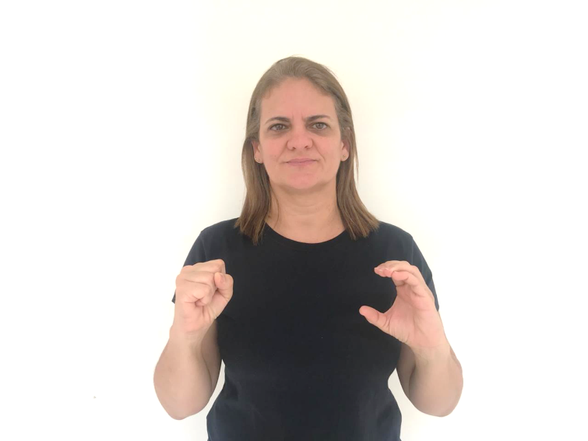
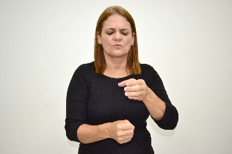
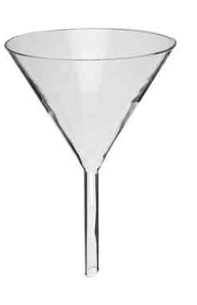
GLOSSÁRIO EM LIBRAS PARA VIDRARIAS DE LABORATÓRIO DE QUÍMICA
RELATO DE EXPERIÊNCIA
9. Funil:
Descrição da realização do sinal: Configuração da mão esquerda em C e mão direita em S. Com a mão direita em S à frente do corpo, com movimentação de cima para baixo a mão esquerda em C sem movimentação.

Slide 18
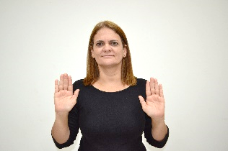
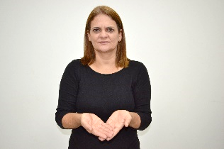
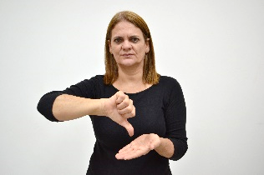
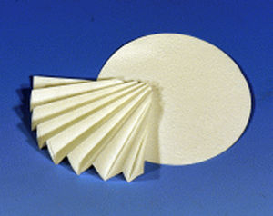
GLOSSÁRIO EM LIBRAS PARA VIDRARIAS DE LABORATÓRIO DE QUÍMICA
RELATO DE EXPERIÊNCIA
10. Papel Filtro:
Descrição da realização do sinal: Com as duas mãos na configuração 56 move-las colocando os dedos um sobre o outro. Após, com a mão esquerda ou direita permanece na configuração 56, com a outra mão na configuração 2 sem encontrar realizar movimentos circular.

Slide 19


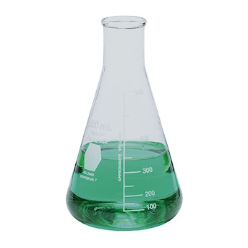
GLOSSÁRIO EM LIBRAS PARA VIDRARIAS DE LABORATÓRIO DE QUÍMICA
RELATO DE EXPERIÊNCIA
11. Erlenmeyer:
Descrição da realização do sinal: Mão esquerda na configuração 56 e com a mão direita na configuração S, posicionar a mão esquerda à frente com palma da mão para cima, e movimentar a mão direita para cima inflando as bochechas.

Slide 20

GLOSSÁRIO EM LIBRAS PARA VIDRARIAS DE LABORATÓRIO DE QUÍMICA
CONCLUSÃO
Neste trabalho são apresentados resultados parciais, sendo que este projeto ainda não finalizou e é apenas um passo para atuação em favor da resolução dessa problemática.
O Glossário será um recurso facilitador tanto para os docentes da área da Química quanto para os alunos etc. Esse material servirá de apoio não somente dentro do IFG, mas poderá ser utilizado e divulgado à toda comunidade acadêmica.

Slide 21
GLOSSÁRIO EM LIBRAS PARA VIDRARIAS DE LABORATÓRIO DE QUÍMICA
REFERENCIAS BIBLIOGRÁFICAS
CHARALLO, T. G. C.; FREITAS, K. R.; ZARA, R. A. Análise dos Sinais de Química Existentes em Libras Segundo a Gestualidade. Experiências em Ensino de Ciências, v. 13, n. 01, p. 32-41, 2018.
LACERDA, C.B.F. A prática pedagógica mediada (também) pela língua de sinais: trabalhando com sujeitos surdos. Caderno Cedes, v. 20, n. 50, p. 70-83, 2000.
REIS, E. S. O Ensino de Química para Alunos Surdos: Desafios e Práticas dos Professores e Interpretes no Processo de Ensino e Aprendizagem de Conceitos Químicos Traduzidos para LIBRAS. 2015. 135 f. Dissertação (Mestrado em Ensino de Ciências e Matemática) – Curso de Pós-Graduação em Ensino de Ciências e Matemática da Universidade Federal do Ceará, Fortaleza, 2015.
SOUSA, S. F.; SILVEIRA, H. E. Terminologias Químicas em Libras: A Utilização de Sinais na Aprendizagem de Alunos Surdos. Química Nova na Escola, v. 33, n. 01, p. 37-46, 2011.

Slide 22






GLOSSÁRIO EM LIBRAS PARA VIDRARIAS DE LABORATÓRIO DE QUÍMICA
AGRADECIMENTOS
A Todos os envolvidos neste projeto!

